Slide 1
ÇANKAYA ÜNİVERSİTESİ
TEMEL
İŞ SAĞLIĞI ve GÜVENLİĞİ EĞİTİMİ

Slide 2
TEMEL
İŞ SAĞLIĞI ve GÜVENLİĞİ EĞİTİMİ
TEKNİK KONULAR

Slide 3
TAHLİYE ve KURTARMA

Slide 4
Acil Durum
İşyerinin tamamında veya bir kısmında meydana gelebilecek yangın, patlama, tehlikeli kimyasal maddelerden kaynaklanan yayılım, doğal afet gibi acil müdahale, mücadele, ilkyardım veya tahliye gerektiren olaylardır.
Notes:
İşyerlerinde Acil Durumlar Hakkında Yönetmelik,
İşyeri Bina ve Eklentilerinde Alınacak Sağlık ve Güvenlik Önlemlerine İlişkin Yönetmelik

Slide 5
Acil Durum Planı
İşyerlerinde meydana gelebilecek acil durumlarda yapılacak iş ve işlemler dahil bilgilerin ve uygulamaya yönelik eylemlerin yer aldığı plandır.

Slide 6
Güvenli Yer (Toplanma Yeri)
Acil durumların olumsuz sonuçlarından çalışanların etkilenmeyeceği mesafede veya korunakta belirlenmiş yerdir.
Notes:
Her çalışan işyerindeki güvenli yerini (toplanma yeri) biliyor mu? Toplanma noktasının önemine vurgu yapılacaktır. Belirlenen toplanma yerleri en güvenli yerlerdir, bina yıkılması vb. gibi durumlarda ekstra tehlike doğurmamalıdır.

Slide 7
İşverenin Yükümlülükleri
Çalışma ortamı, kullanılan maddeler, iş ekipmanı ile çevre şartlarını dikkate alarak meydana gelebilecek ve çalışan ile çalışma çevresini etkileyecek acil durumları önceden değerlendirmeli, muhtemel acil durumları belirlemeli,
Acil durumların olumsuz etkilerini önleyici ve sınırlandırıcı tedbirleri almalı,
Acil durumların olumsuz etkilerinden korunmak üzere gerekli ölçüm ve değerlendirmeleri yapmalı,

Slide 8
İşverenin Yükümlülükleri
Acil durum planlarının hazırlanmasını ve tatbikatların yapılmasını sağlamalı,
Acil durumlarla mücadele için işyerinin büyüklüğü ve taşıdığı özel tehlikeler, yapılan işin niteliği, çalışan sayısı ile işyerinde bulunan diğer kişileri dikkate alarak; önleme, koruma, tahliye, yangınla mücadele, ilk yardım ve benzeri konularda uygun donanıma sahip ve bu konularda eğitimli yeterli sayıda çalışanı görevlendirmeli ve her zaman hazır bulunmalarını sağlamalı,

Slide 9
İşverenin Yükümlülükleri
Özellikle ilk yardım, acil tıbbi müdahale, kurtarma ve yangınla mücadele konularında, işyeri dışındaki kuruluşlarla irtibatı sağlayacak gerekli düzenlemeleri yapmalı,
Acil durumlarda enerji kaynaklarının ve tehlike yaratabilecek sistemlerin olumsuz durumlar yaratmayacak ve koruyucu sistemleri etkilemeyecek şekilde devre dışı bırakılması ile ilgili gerekli düzenlemeleri yapmalı,

Slide 10
İşverenin Yükümlülükleri
Varsa alt işveren ve geçici iş ilişkisi kurulan işverenin çalışanları ile müşteri ve ziyaretçi gibi işyerinde bulunan diğer kişileri acil durumlar konusunda bilgilendirmelidir.
Acil durumlarla ilgili özel görevlendirilen çalışanların sorumlulukları işverenlerin konuya ilişkin yükümlülüğünü ortadan kaldırmaz.

Slide 11
Tatbikat
Hazırlanan acil durum planının uygulama adımlarının düzenli olarak takip edilebilmesi ve uygulanabilirliğinden emin olmak için işyerlerinde yılda en az bir defa olmak üzere tatbikat yapılır, denetlenir ve gözden geçirilerek gerekli düzeltici ve önleyici faaliyetler yapılır.
Gerçekleştirilen tatbikatın tarihi, görülen eksiklikler ve bu eksiklikler doğrultusunda yapılacak düzenlemeleri içeren tatbikat raporu hazırlanır.

Slide 12
Kaçış Yolu
Bir bina veya konstrüksiyonun herhangi bir noktasından güvenli bir alana kadar olan devamlı ve engellenmemiş çıkış yolunun tamamına kaçış yolu denir.

Slide 13
Çalışanın Yükümlülükleri
Acil durum planında belirtilen hususlar dahilinde alınan önleyici ve sınırlandırıcı tedbirlere uymalı,
İşyerindeki makine, cihaz, araç, gereç, tesis ve binalarda kendileri ve diğer kişilerin sağlık ve güvenliğini tehlikeye düşürecek acil durum ile karşılaştıklarında; hemen en yakın amirine, acil durumla ilgili görevlendirilen sorumluya veya çalışan temsilcisine haber vermeli,
Notes:
Çalışanın yükümlülükler. Mesai takibi kullanılan kaydedici cihazların asıl amacı yangın ya da tahliye durumunda binadaki insan yükünün tespiti için kullanılmaktadır. Bu durum örnek olarak açıklanabilir.
Ancak kartsız veya kaçak girenler nedeniyle olay anında tespit edilemeyen kişiler mahzur kalabilir.
r

Slide 14
Çalışanın Yükümlülükleri
Acil durumun giderilmesi için işveren ile işyeri dışındaki ilgili kuruluşlardan olay yerine intikal eden ekiplerin talimatlarına uymalı,
Acil durumlar sırasında kendisinin ve çalışma arkadaşlarının hayatını tehlikeye düşürmeyecek şekilde davranmalı,

Slide 15
ÇALIŞANIN YÜKÜMLÜLÜKLERİ
İşveren, çalışanların kendileri veya diğer kişilerin güvenliği için ciddi ve yakın bir tehlike ile karşılaştıkları ve amirine hemen haber veremedikleri durumlarda; istenmeyen sonuçların önlenmesi için bilgileri ve mevcut teknik donanımları çerçevesinde müdahale edebilmelerine imkân sağlar.
Böyle bir durumda çalışanlar, ihmal veya dikkatsiz davranışları olmadıkça yaptıkları müdahaleden dolayı sorumlu tutulamaz.

Slide 16
Acil Durum Müdahale ve Tahliye Yöntemleri
İşverence acil durumların meydana gelmesi halinde uyarı verme, arama, kurtarma, tahliye, haberleşme, ilk yardım ve yangınla mücadele gibi uygulanması gereken acil durum müdahale yöntemleri belirlenmeli ve yazılı hale getirilmeli,
Tahliye sonrası, işyeri dahilinde kalmış olabilecek çalışanların belirlenmesi için sayım da dahil olmak üzere gerekli kontroller yapılmalı,

Slide 17
Acil Durum Müdahale ve Tahliye Yöntemleri
İşveren, işyerinde acil durumların meydana gelmesi halinde çalışanların bu durumun olumsuz etkilerinden korunması için bulundukları yerden güvenli bir yere gidebilmeleri amacıyla izlenebilecek uygun tahliye düzenlemeleri acil durum planında belirlemeli ve çalışanlara önceden gerekli talimatları vermeli,

Slide 18
Acil Durum Müdahale ve Tahliye Yöntemleri
İşyerlerinde yaşlı, engelli, gebe veya kreş var ise çocukların tahliyesi esnasında refakat edilmesi için gerekli tedbirleri almalı,
Acil durum müdahale ve tahliye yöntemleri oluşturulurken çalışanlar dışında müşteri, ziyaretçi gibi işyerinde bulunması muhtemel diğer kişileri de göz önünde bulundurmalıdır.

Slide 19
Tahliye
Yangın güvenlik sorumlusunun gerekli görmesiyle başlayan, müdahale ile eşzamanlı yapılan canlıların tehlikeli ortamdan güvenli toplanma merkezlerine hızlı ve planlı bir şekilde intikalinin sağlanması eylemidir.
Hastaneler, okullar, oteller, sinemalar, çarşı, stadyum, düğün salonu, tiyatro vb. toplu bulunulan yerler için çok daha önemli olmakla birlikte içinde canlı bulunan tüm mekanlar için gereklidir.
Notes:
Hastaneler ve çok katlı binalarda her kat için acil çıkış yolları, binadan tüm çıkış yollarının bilinmesi gerekliliği vurgulanmalı.

Slide 20
Kaçış Yolu Kapıları
Kaçış yolu kapı kanatları kullanıcıların hareketlerini engellememeli,
Kaçış kapıları kaçış yönüne doğru açılmalı,
Kaçış yolu kapıları el ile açılmalı, kilitli tutulmamalı ve önünde eşik olmamalı,
Döner kapılar ve turnikeler kaçış kapısı olarak kullanılamamalıdır.

Slide 21
Kurtarma
Kurtarma ekibi, yangın durumunda kurtarma işlerini yürütmek için oluşturulur.
Acil durumlarda önce canlıları kurtarmaya çalışır; daha sonra yangında ilk kurtarılacak evrak, dosya ve diğer eşyayı binanın yanma tehlikesi olmayan kısımlarına taşır.
Yanan binanın genel olarak boşaltılmasına, olay yerine gelen itfaiye amirinin veya en büyük mülki amirin emriyle başlanır.

Slide 22
Yangında Kurtarma
Yangın karşısında;
Hayat kurtarılmalı,
Alarm ve haber verilmeli,
Yangın söndürülmeye çalışılmalıdır.
22

Slide 23
Yangında Kurtarma
Yanmakta olan kişinin koşması ve hareket etmesi, tutuşmuş elbise kısımlarının daha çok yanmasına yol açar.
Kurtarıcı, hareket halindeki kişinin üzerini; varsa bir örtü ile sarmalı ve yuvarlamalı yoksa; olduğu yerde yuvarlayıp söndürmeli,
Yanmış elbiseleri dikkatli bir şekilde çıkarmalı,
Günümüzde giydiğimiz kumaşların çoğu sentetik maddelerden yapıldığı için sıcakla erir ve deriye yapışır bu nedenle elbiseleri yırtarak değil; deriye yapışan yerin etrafını keserek çıkarmalıdır.

Slide 24
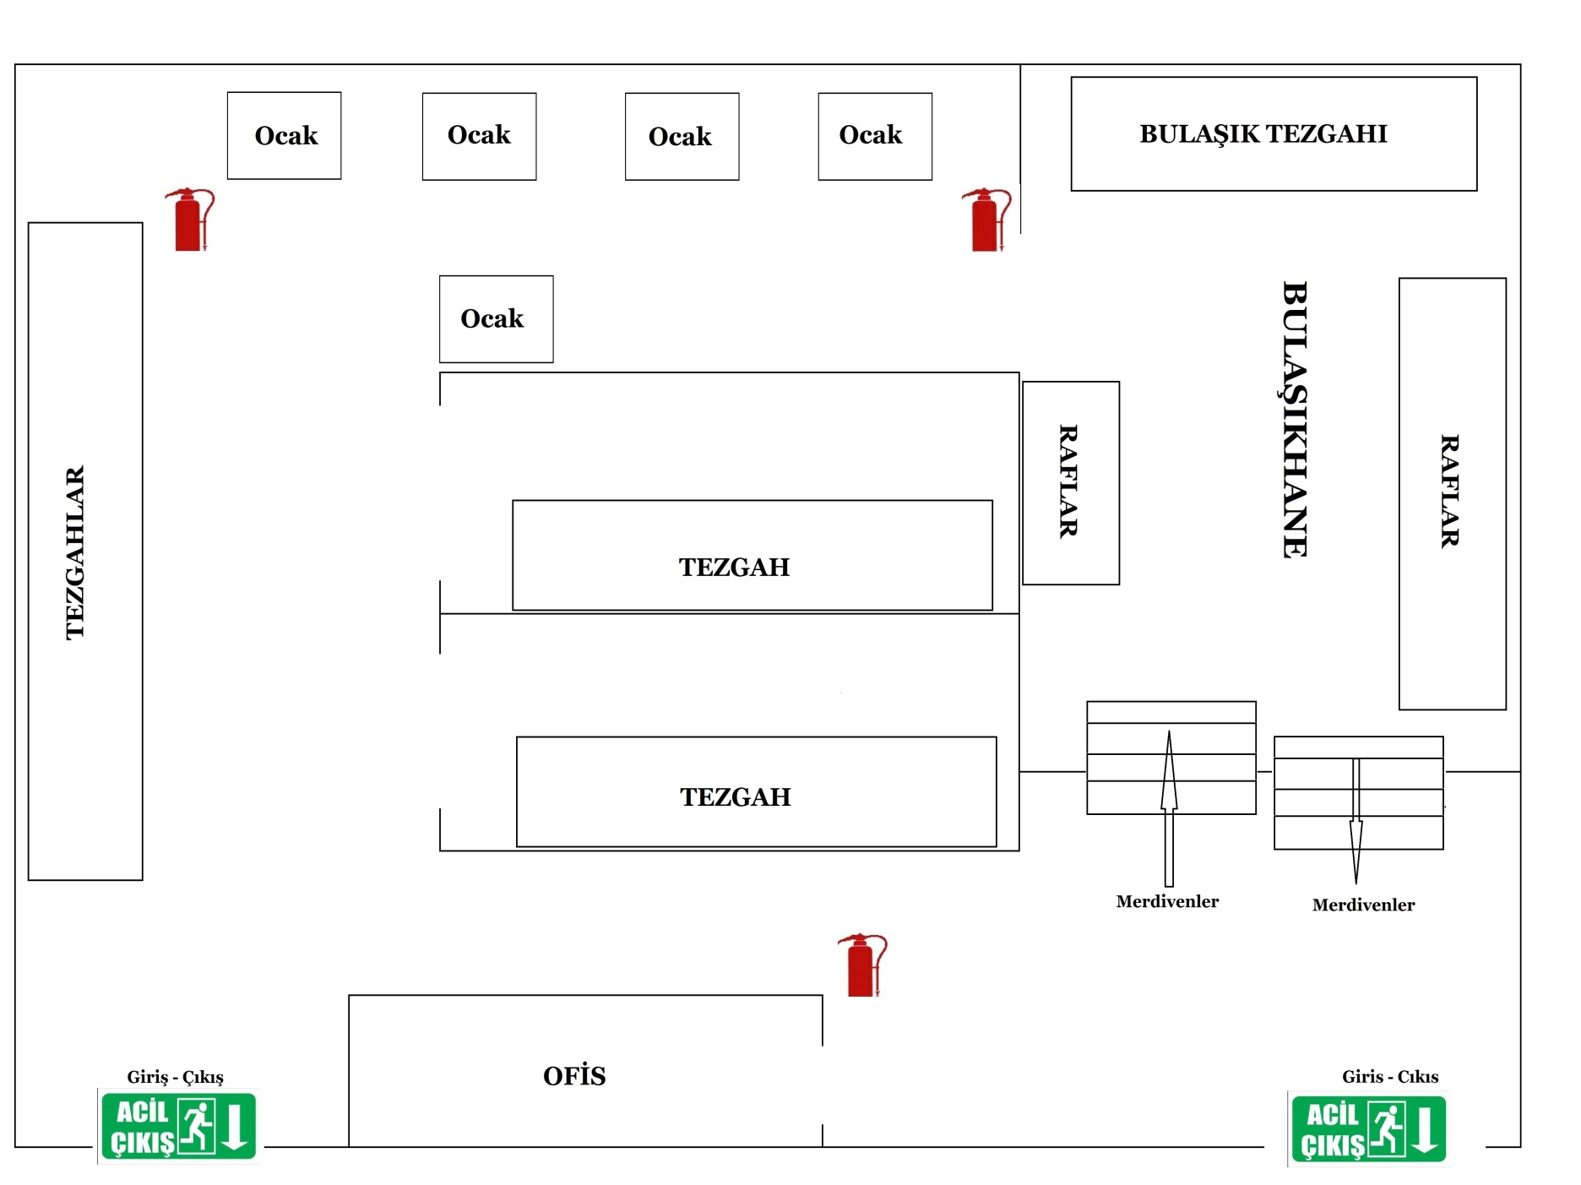

Slide 25
Teşekkür Ederiz

